Slide 1

CHÀO MỪNG CÁC EM ĐẾN VỚI TIẾT HỌC NGÀY HÔM NAY

Slide 2
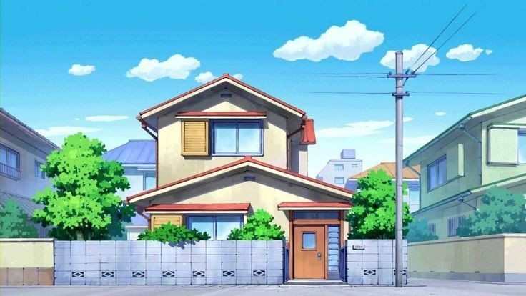
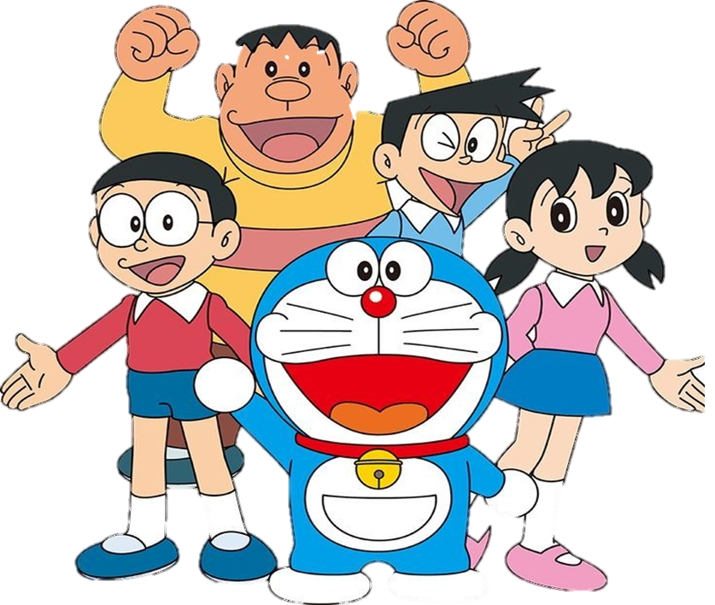
1. khởi động:
Trò chơi: Nobita về nhà

Slide 3
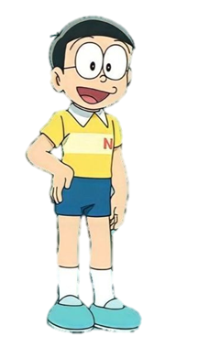
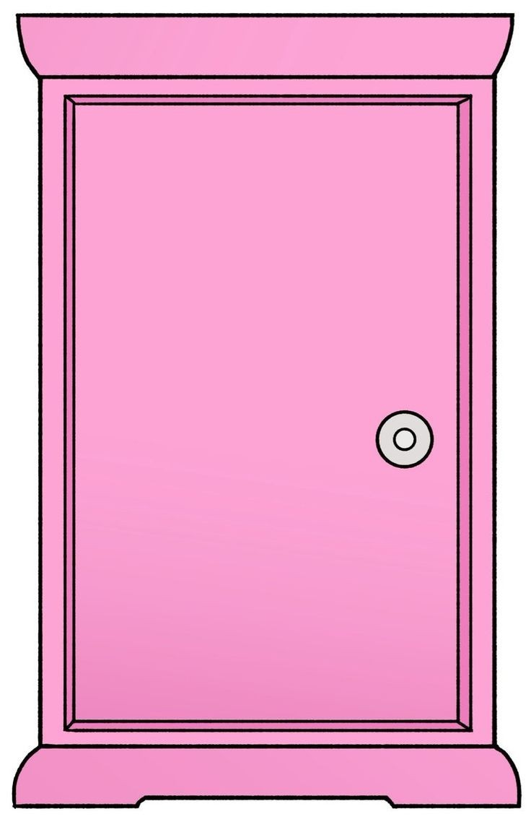

542828: 6
90471(dư 2)
=
425642 : 7
60806
=

Slide 5

Bài 40: TÍNH CHẤT GIÁO HOÁN VÀ KẾT HỢP CỦA PHÉP NHÂN

Slide 6
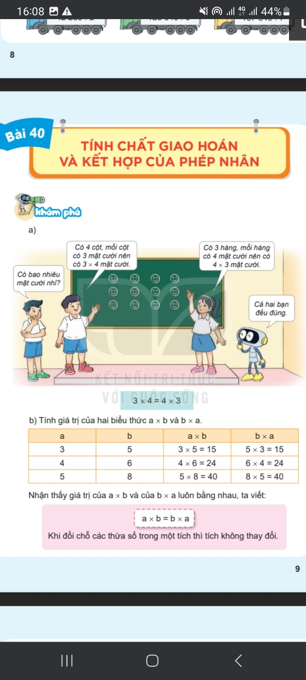

KHÁM PHÁ:
a)
3 x 4 = 4 x 3

Slide 7
b) Tính giá trị của biểu thức a x b và b x a.
a | b | a x b | b x a
3 | 5 | 3 x 5 = | 5 x 3 =
4 | 6 | 4 x 6 = | 6 x 4 =
5 | 8 | 5 x 8 = | 8 x 5 =
15
15
24
24
40
40
Nhận thấy giá trị của biểu thức a x b và b x a luôn bằng nhau, ta viết :
a x b = b x a
Khi đổi chỗ các thừa số trong một tích thì tích không thay đổi.

Slide 8

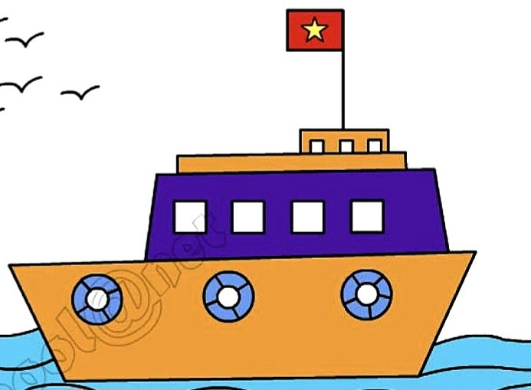



Hoạt động:
1
Tìm các cặp phép tính có cùng kết quả.
51 x 9
9 x 510
120 x 7
510 x 9
7 x 1 200
7 x 120
1 200 x 7
9 x 51

Slide 9
2
Số
?
4
a) 4 x 9 = 9 x
10
b) 5 x 10 = x 5
c) 3 112 x 8 = x 3 112
8
d) 41 320 x 3 = 3 x
41 320

Slide 10
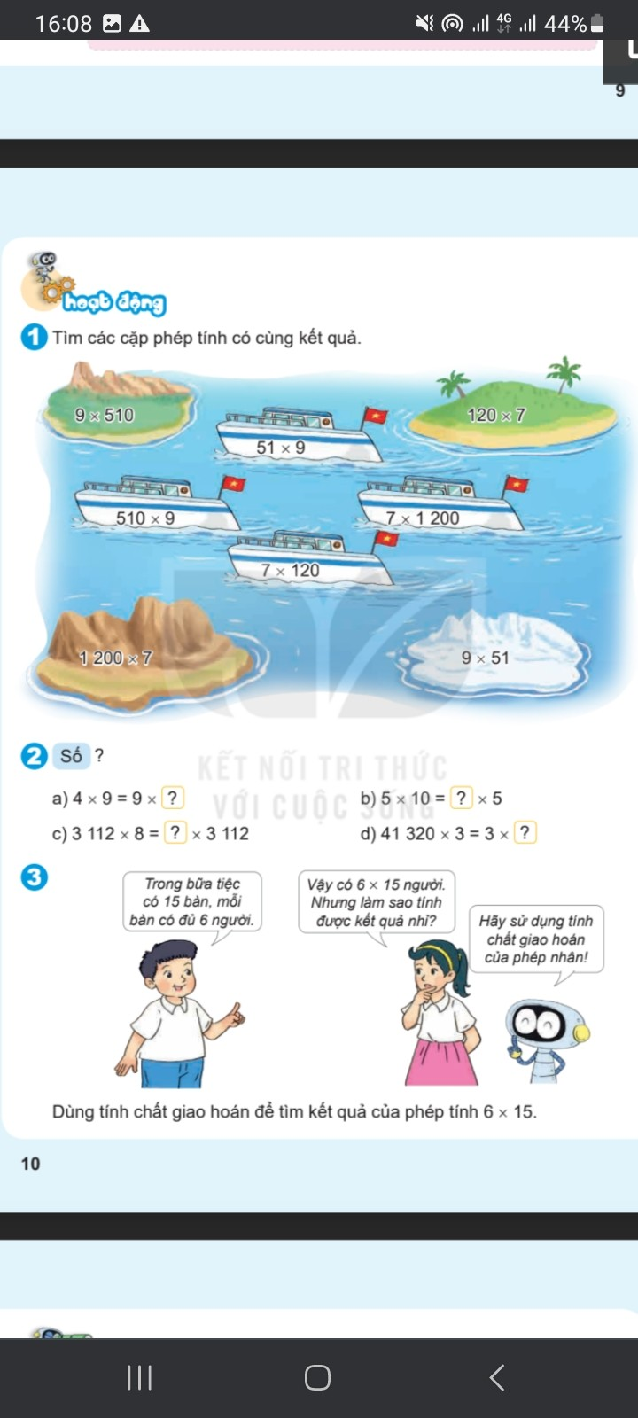
3
Trong bữa tiệc
có 15 bàn, mỗi bàn có đủ 6 người.
Vậy có 6 x 15 người.
Nhưng làm sao tính được kết quả nhỉ?
Hãy sử dụng tính chất giao hoán
của phép nhân!
Dùng tính chất giao hoán để tìm kết quả của phép tính 6 x 15.

Slide 11
3
Áp dụng tính chất giao hoán của phép nhân ta có:
6 x 15 = 15 x 6 = 90

Slide 12
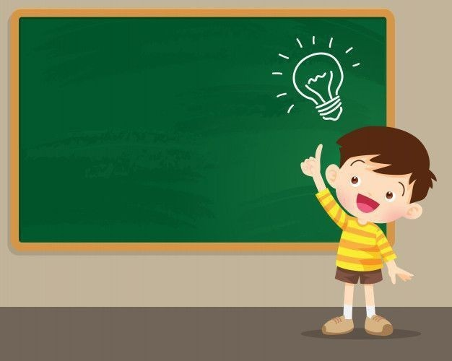
Vận dụng:
Mẹ mua 2 gói bánh, mỗi gói có 5 cái bánh.
Mẹ nói để biết tổng số bánh trong 2 gói thì
mẹ lấy 2 x 5 = 10. Vậy có cách nào áp dụng phép nhân để tích của phép tính không thay đổi?
Áp dụng tính chất giao hoán của phép nhân ta có:
2 x 5 = 5 x 2 = 10 (chiếc bánh ).

Slide 13


